Slide 1
Внеклассное мероприятие «Ах, картошка, объеденье!!!»
МОБУ СОШ № 3
р. п.Октябрьский
Чунского района
Иркутской области
учитель начальных классов
Марданова Людмила Раисовна

Slide 2
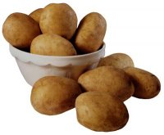
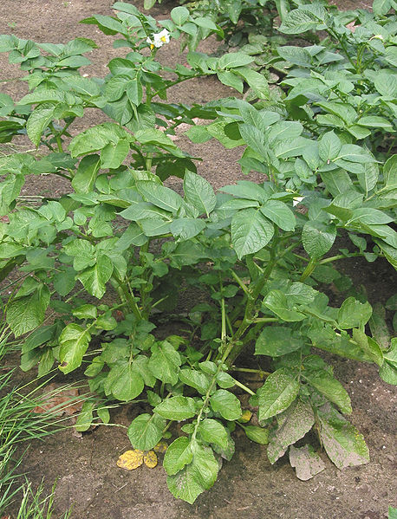
Под землёй растёт он летом,
Ну, а кормит круглый год.
Господин КАРТОФЕЛЬ это.
И всегда ему почёт.

Slide 3
Родина картофеля - Южная Америка
Введение картофеля в культуру было начато примерно 14 тыс. лет назад
Педро Чиезо де Леон— испанский священник и солдат, первым описал вкусовые качества картофеля

Slide 4
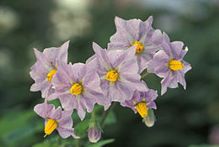
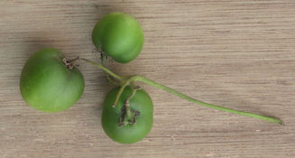
Новинка пришлась по вкусу не всем…

Slide 5
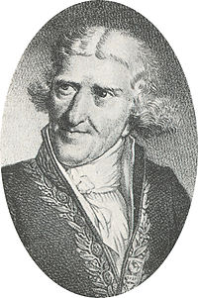
Французский агроном и фармацевт Антуан-Огюст Пармантье

Slide 6
Первое название - папа
Англичане – потато
Финны – тарту
Итальянцы – тартуфоль
Французы – пом де терр
Немцы – картофельн

Slide 7
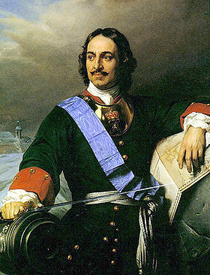
В Россию картофель завёз Петр I из Голландии
Царь Пётр Ι

Slide 8
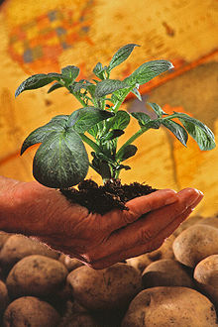
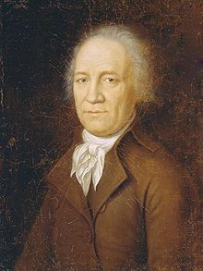
Агроном – Андрей Тимофеевич Болотов

Slide 9
Из картофеля получают
Крахмал
Глюкозу
Патоку
Спирт
Клей

Slide 10
используется в медицине
Для лечения ожогов, экзем
Соком из картофеля лечат язву желудка
Паром только что сваренного картофеля делают ингаляции при кашле, бронхите
Употребляют картофель и в косметике

Slide 11
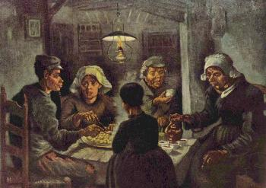
Интересные факты!!!
В Бельгии существует музей картофеля. Среди его экспонатов — тысячи предметов, рассказывающих об истории картофеля —
от почтовых марок с его изображением до знаменитых картин на ту же тему
(«Едоки картофеля» Ван Гога).

Slide 12
Интересные факты!!!
На некоторых тропических островах картофель использовали как эквивалент денег
Картофелю посвящали стихи и баллады
Картофель когда-то прославлял в своей музыке великий Иоганн Себастьян Бах
Существует два редких сорта, у которых цвет кожуры и мякоти остается синим и после варки: Linzer Blaue и Französische Trüffel-Kartoffel

Slide 13
Интересные факты!!!
Один из самых распространённых сортов с синеватой кожурой, выращиваемых на российских огородах — «синеглазка». Однако мало кто знает, что по-научному она называется «Ганнибал», в честь прадеда Александра Пушкина Абрама Ганнибала, который первым провёл опыты по селекции и хранению картофеля в России
В городе Минске в 2000-х годах открыт памятник картофелю
В 1995 году картофель стал первым овощем, выращенным в космосе

Slide 14
Спасибо за внимание!!!

